Slide 1
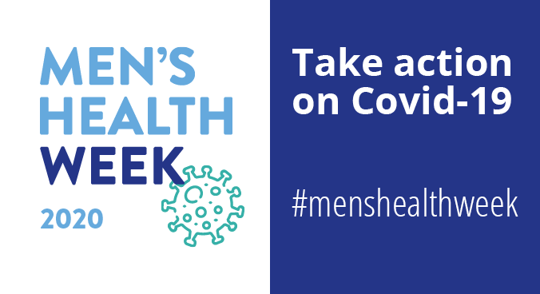
سلامت مردان وCOVID-19
دکتر شهرزاد نعمت اللهی
استادیاراپیدمیولوژی
مرکز تحقیقات سلامت مردان و بهداشت باروری
دانشگاه علوم پزشکی شهید بهشتی

Slide 2
مقدمه:
در بسیاری از مناطق دنیا پیامدهای منفی سلامتی در بین مردان و پسران همچنان بروز و شیوع بالاتری نسبت به زنان و دختران دارند اما چنین تفاوت های سلامتی در دوجنس توجه کمی در سطح ملی، بین المللی و یا منطقه ای از سوی سیاست گذاران و مسوولان بهداشتی دریافت کرده است.

Slide 3
کمبود شواهد علمی معتبر در جمعیت مردان
کمبود داده های تفکیک شده جنسی یا آنالیزهای برحسب جنس یک مانع عمده در اتخاذ سیاست های مناسب سلامت مردان است
مروری بر 11.5 میلیون مقاله درسرتاسرجهان نشان می دهد در سال 2016 تنها 54درصد مطالعات بهداشتی و 43درصد مطالعات بالینی برروی هردو جمعیت زن و مرد انجام شده است
این داده ها در سرتاسرجهان تنها برای 39درصد از شاخص های SDG گزارش شده است.

Slide 4
تفاوت جنسیتی در برخی شاخص های اهداف توسعه پایدار (2017)
بالاتر بودن شاخص های زیر در مردان در مقایسه با زنان:
میزان میرائی در پسران زیر سن 5 سال (11%)
میزان های کوتاه قدی و لاغری (stunting and wasting) و اضافه وزن (overweight)
میزان بروز عفونت HIV (در تمامی مناطق WHO بغیر از آفریقا)
میزان بروز سل (1.7برابر)

Slide 5
تفاوت جنسیتی در برخی شاخص های اهداف توسعه پایدار (2017)
(ادامه)
احتمال مرگ یک مرد 30 ساله از بیماری های غیر مزمن تا قبل از سن 70 سالگی (1.44 برابر)
میزان مرگ از خودکشی (1.75 برابر)
میزان مرگ ناشی از تصادفات جاده ای (2برابر)
میزان مرگ ناشی از قتل (4برابر)
میزان مرگ منسوب به آلودگی هوا (1.27 برابر)

Slide 6
در منطقه مدیترانه شرقی...
کمتر بودن به طور متوسط 4 سال امید زندگی در مردان (سال 2016)
بالاتر بودن سالهای از دست رفته سلامتی (HALE) به عنوان شاخص سالهای از دست رفته از زندگی سالم به دلیل ابتلا به بیماری یا ناتوانی در مردان

Slide 7
امیدزندگی بدوتولد
دختران
پسران

Slide 8
مصرف دخانیات در افراد زیر 15 سال
دختران
پسران

Slide 9
مصرف سیگار در افراد بالای 15 سال
زنان
مردان

Slide 10
علت های مرگ منتسب به اختلاف در امید زندگی در بین زنان و مردان (سال 2016)
بالاتر بودن شیوع 33 علت از 40 علت اصلی مرگ در سطح جهان در مردان

Slide 11
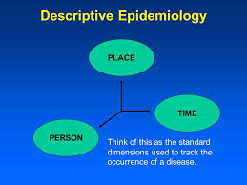
اپیدمیولوژی توصیفی بیماری کووید-19
جنس یکی از مهمترین خصوصیات میزبان و جزء مهمی از اپیدمیولوژی توصیفی بیماری است

Slide 12
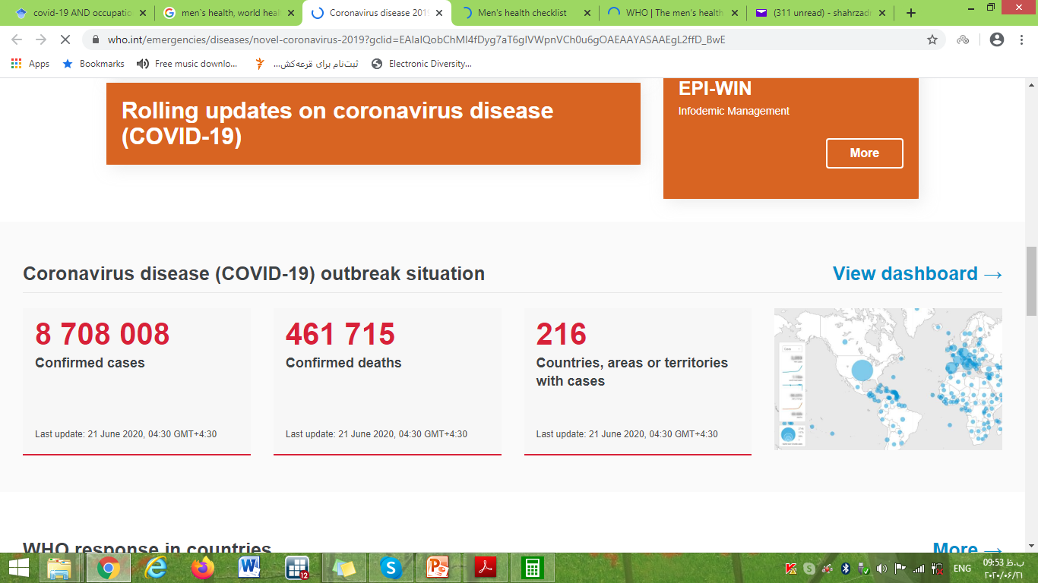
وضعیت بیماری کووید-19 (تا تاریخ 1 تیرماه 1399)

Slide 13
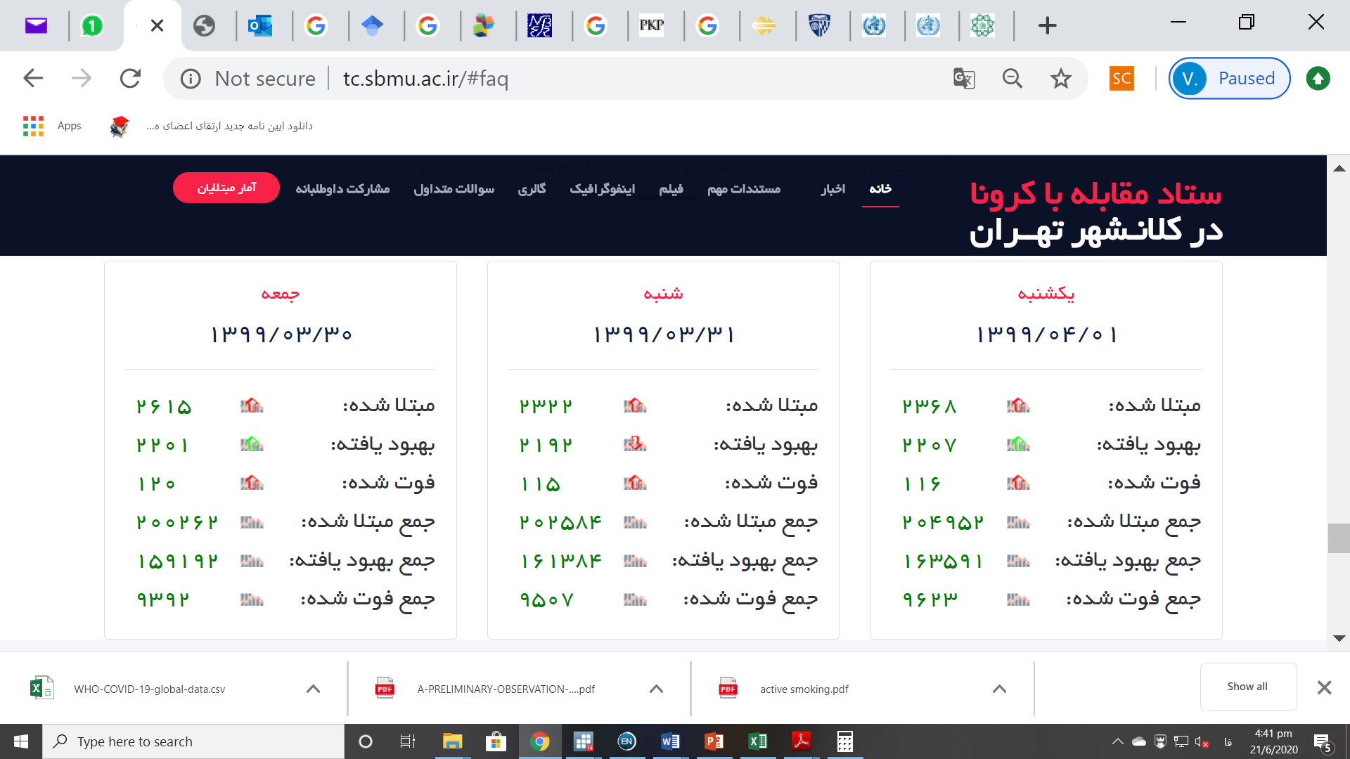

Slide 14
در ایران میانگین سنی بیماران52.7 سال
در مقایسه با زنان، احتمال ابتلا به عفونت ویروس کرونا در مردان 13٪ بالاتر و احتمال مرگ از بیماری کووید-19 در آنها 29٪ بالاتر

Slide 15
بررسی های انجام شده در طی اپیدمی درکشور چین نشان می دهد مردان اشکال جدی تری از این بیماری را در مقایسه با زنان نشان می دهند.
اگرچه توزیع سنی در بین زنان و مردان درگروه های بقا یافته و متوفی تقریبا مشابه است، تناسب مردان در گروه متوفی بالاتر از گروه بقا یافته (70 درصد در مقابل50درصد) می باشد.

Slide 16
این مشاهده در طی پاندمی سارس هم اتفاق افتاده بود به نحوی که مرگ در اثر ابتلا به SARS در مردان 66درصد بیشتر و خطر نسبی مرگ پس از تطبیق سنی 62درصد بالاتر بود
عوامل مختلفی در این مشاهده نقش دارند: تعاریف متفاوت برای کیس ها- درمان های مختلف- عوامل وابسته به محیط کار- مصرف سیگار- یا عوامل ایمنی مخصوص جنسیت

Slide 17
دلایل اختلاف جنسیتی در ابتلا و میرائی از عفونت ویروس کرونا به طور کامل بررسی نشده است. چندین مطالعه آزمایشگاهی سعی در یافتن پاسخ داشته اند اما شواهد اپیدمیولوژیک در این خصوص همچنان کمیاب هستند.

Slide 18
توضیح ژنتیکی و فیزیولوژیکی:
ویروس کرونا مشابه ویروس سارس از طریق گیرنده ACE2 به سلول ها حمله می کند.
ژن ACE2 در كروموزوم X قرار دارد و سطح ACE2 در مردان بالاتر از زنان است
علاوه بر بیان ACE2 ، بیان سیتوکین های پیش ضد التهابی (IL-6) و کموکین ها (CCL2 & CXCL1) نیز به عنوان مکانیسم محتمل برای آسیب پذیری بالاتر مردان به عفونت ویروس کرونا معرفی شده اند.

Slide 19
سیگنالینگ استروژن در زنان ممکن است مستقیماً تکثیر ویروس کرونا را از طریق اثرات بر متابولیسم سلولی سرکوب کند.
براین اساس، بیان بالاتر ژن ACE2 در مردان می تواند توجیهی برای مرگ و میر بالاتر در میان آنها تلقی شود ، اگرچه تحقیقات بیشتری در مورد این مکانیسم مورد نیاز است.
Notes:
angiotensin converting enzyme 2 (ACE2),

Slide 20
مطالعات برای یافتن ارتباط بین جنسیت مرد و استعداد ابتلا به عفونت ویروس کرونا در جمعیت های انسانی نیز انجام شده است.
استروئیدهای جنسی و فعالیت ژن های مرتبط با کروموزوم X ، منتسب به ایجاد تفاوت های جنسیتی در عفونت های ویروسی هستند

Slide 21
با این وجود ، با توجه به ویژگی های منحصر به فرد بیماری های عفونی ، هنوز هم فرصت های تحقیقاتی فراوانی در مورد نقش صفات ژنتیکی در بیماریزائی عفونت ویروس کرونا در انسان وجود دارد. در حالی که تاکنون مطالعات ارتباط وسیع ژنومی در انسان نقش ACE2 ، IMM ، سیتوکین ها و نشانگرهای زیستی التهابی را تا حدی روشن نموده اند، توسعه درمان های پزشکی و اقدامات پیشگیری همچنان نیاز به توسعه گسترده تر مرزهای دانش دارند

Slide 22
توضیح اپیدمیولوژیک
عدم بررسی اپیدمیولوژیک توزیع جنسی عفونت ویروس کرونا در جمعیت های انسانی با وجود شواهد فراوان از اپیدمیولوژی توصیفی مبتلایان به کووید-19
توزیع متوازن جنسی در مبتلایان در سنین بالاتراز75 سال:خطرهای رقیب (بیماری های قلبی عروقی، پرفشاری خون و دیابت)
کاهش اثرات صفات ژنتیکی توسط بیماری ها و اختلالات بالینی در سالمندان (احتمالاً ژن ACE2 )

Slide 23
رابطه بین عفونت ویروس کرونا و استعمال دخانیات
استعمال سیگار مرتبط با بیان بیشتر ژن ACE2 است
روند دوز-پاسخ ابتلا به کووید-19 و مصرف دخانیات در مطالعات (عمدتا در چین)
عدم کفایت شواهد علمی فعلا برای معرفی دخانیات به عنوان یک عامل مستعد کننده در مردان برای عفونت با ویروس کرونا

Slide 24
No significant effect of active smoking on covid-19

Slide 25
گزارشی مبنی بر توزیع مبتلایان به کووید-19 برحسب وضعیت سیگار کشیدن در ایران هنوز تهیه نشده است.

Slide 26
کووید-19 بعنوان یک مخاطره شغلی
بروز بالاتر عفونت ویروس کرونا در مردان ممکن است به دلیل تعاملات اجتماعی بالاتر در مکان های کاری باشد.
گزارش مرکز ملی آمار ایران در سالهای 98-1397 ، مردان بیش از 81 درصد نیروی کار در ایران را تشکیل می دادند، در حالی که بیش از 50 درصد از آنها در مشاغل خدماتی اشتغال دارند.
درسرتاسر دنیا: مخاطرات شغلی زیر گزارش شده اند:
پرسنل بهداشتی-درمانی
شاغلین بخش های گردشگری- صنعت- هتلداری- حمل و نقل- حراست

Slide 27
هنجارهای فرهنگی و اجتماعی
یکی دیگر از جنبه های متداول اما فراموش شده در این موضوع، تفکر مردانگی و هنجارهای اجتماعی مردان است که مانع می شود مردان در مواقع نیاز برای دریافت خدمات بهداشتی و درمانی اقدام کنند.
به دلیل تفاوت های اجتماعی و فیزیولوژیکی متعدد، مردان معمولا از وضعیت سلامتی خود غافل می شوند و رغبتی به دریافت خدمات بهداشتی و پزشکی ندارند. این واقعیت به مشکل قبلی یعنی بالاتر بودن تعاملات اجتماعی مردان اضافه می شود و منجر به تماس بیشتر افراد سالم با بیماران بدون علامت یا دارای علائم خفیف در جامعه می شود

Slide 28
مطالعات کیفی درکشورهای اروپایی نشان می دهد:
آسیب پذیری نشانه مردانگی نیست
انجام فعالیت های منظم ورزشی، رعایت تغذیه مناسب و پرداخت به سلامت از نگاه سایر مردان نشانه مردانگی بحساب نمی آید
مطالعات کیفی برروی مردان سیاه پوست نشان می دهد:
داشتن هنجارهای مردانه در تضاد با نگرش و عملکرد مثبت به دریافت خدمات بهداشتی است.
سلامت، ماورای توانائی افراد بوده و فرد هیچ کنترلی برای حفظ سلامتی خود ندارد

Slide 29
قوانین فاصله گذاری اجتماعی و قرنطینه باعث دیسترس های روانی برای مردان و اثرات منفی بر روابط زناشوئی
بررسی مرکز تحقیقات سلامت مردان:
میزان مشارکت مردان=20درصد
آگاهی از قوانین فاصله گذاری اجتماعی 24درصد
نگرش منفی به قانون فاصله گذاری اجتماعی72درصد
حفظ فاصله حداقل 1.5 متری با سایر افراد (12درصد)، اجتناب از دست دادن و روبوسی با افراد (19درصد)، اجتناب از سفر رفتن (17درصد)، عدم استفاده از وسایل حمل و نقل عمومی (17درصد)، عدم استفاده از فضای سبز و پارک ها(15درصد)، اجتناب از سفارش غذا از بیرون از خانه (17درصد)

Slide 30
مطالعات نشان می دهند رعایت توصیه های ساده بهداشتی مانند شستن دست ها در جریان اقدامات پیشگیری از کووید-19 در مردان کمتر دیده می شود.

Slide 31
تبعات اقتصادی پاندمی کووید-19
اثرات اقتصادی ناشی از تعطیلی بخش های مختلف تولیدی و صنعتی،
اثرات عمده بر وضعیت استخدام و پرداخت حقوق مردان

Slide 32
از دست رفتن تقریبا 25 میلیون شغل در سرتاسردنیا و ملحق شدن 35 میلیون نفر دیگر به جمعیت فقرا (گزارش سازمان بین المللی کار)

Slide 33
کووید-19 و سیاست گذاری سلامتی
پاسخ سیاست گذاران بهداشتی به پاندمی کووید-19 همچنان با غفلت از سلامت مردان همراه است
با وجود میزانهای بالاتر ابتلا و میرائی در مردان، سیاست های مبارزه با پاندمی همچنان در سطح جهانی و ملی مستقل از جنس هستند
توصیه ها و سیاست های ساده ای مانند توصیه های بهداشتی و رعایت فاصله گذاری اجتماعی با تاکید بیشتر در جمعیت مردان می تواند کمک کننده باشد

Slide 34
درس آموخته های پاندمی کووید-19 و سلامت مردان
مجموعه ای از عوامل ژنتیکی، جمعیت شناختی (دموگرافیک) و اجتماعی مسئول بروز و مرگ و میر بالاتر از بیماری کووید-19 در مردان هستند
ضرورت پرداختن به موضوعات مختلف در حیطه سلامت مردان وشناسائی تعیین کننده های جمعیتی، اجتماعی، فرهنگی و اقتصادی موثر بر ابتلا و میرائی از کووید-19 در مردان
لحاظ کردن مردان به عنوان گروه های اجتماعی با نیازها و اولویت های متفاوت
از بین بردن موانع دسترسی و بهره وری مردان از خدمات پیشگیری از کووید-19
اطمینان از لحاظ کردن سلامت مردان در اقدامات پاسخ به کووید-19 به نحوی که مانعی برای پرداختن به سلامت زنان نباشد

Slide 35
درس آموخته های پاندمی کووید-19 و سلامت مردان
(ادامه)
اقدامات مقابله با پاندمی HIV نشان داد می توانیم از تورش ایجاد شده برای مردان به هنجارها و خدمات بهداشتی مناسب دست یابیم
در طی پاندمی HIV سیاست های مناسب باعث شد رفتارهای پرخطر در مردان (مانند افراط در نوشیدن الکل- رفتارهای پرخطر جنسی- عدم بهره وری از خدمات بهداشتی) تغییر نمایند.
کووید-19 شرایط ویژه ای را فراهم کرده است تا بتوانیم با اجرای کامل تر استراتژی ها و برنامه هایی که برای دسترسی به مردان hard-to-reach (معتادین تزریقی- بی خانمان ها) تنظیم شده اند؛ این استراتژی ها را بهبود ببخشیم

Slide 36
کلام آخر....
پیشرفت چشمگیر در سیاست گذاری بهداشتی سلامت مردان در سطح ملی در کشورهای استرالیا، برزیل، ایران و ایرلند در طول 20 سال گذشته،
ضرورت همکاری های تحقیقاتی پرداختن به نیازسنجی و اولویت بندی خدمات بهداشتی برای عموم مردان
توسعه همکاری های تحقیقاتی جهت تولید شواهد اپیدمیولوژیک بومی و معتبر و سیاست گذاری در جهت گردآوری اطلاعات سلامتی مردان
مهمترین موانع سیاست گذاری درخصوص سلامت مردان در جهان:
تنوع تخصص های سیاست گذاران و عدم آشنائی برخی از آنها با مسائل مرتبط با جنسیت
یکسان دانستن «جنسیت» با «زن بودن»
نبود اطلاعات کافی در خصوص اثرات فقر در مردان، هزینه های درمانی و سلامتی و نحوه اتخاذ تصمیمات براساس اطلاعات
نبود اشتیاق و علاقه کافی به پرداختن به سلامت مردان بعنوان یک چالش عظیم از سمت سازمان های حمایتی

Slide 37


